Slide 1
Vývoj maloobchodního trhu s pohonnými hmotami Jan Mikulec výkonný ředitel ČAPPO
Petrol Summit 2016

Slide 2
Složení vozového parku v ČR k 30. 9. 2016
Zdroj: SDA

Slide 3
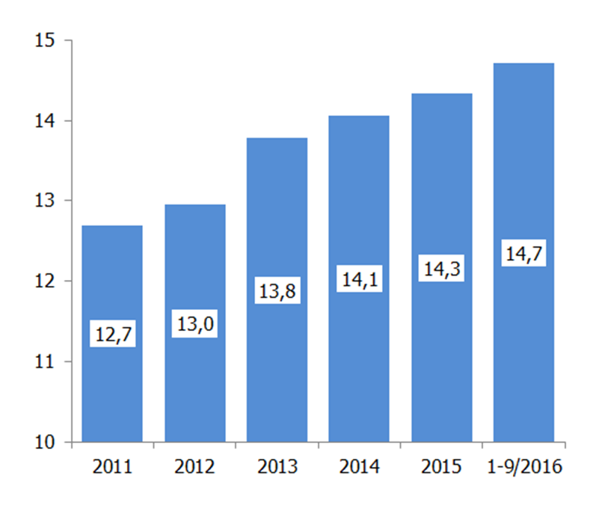
Stáří osobních automobilů
Průměr EU 2014 9,7 roku
Zdroj: SDA, TÜV SÜD 2016

Slide 4
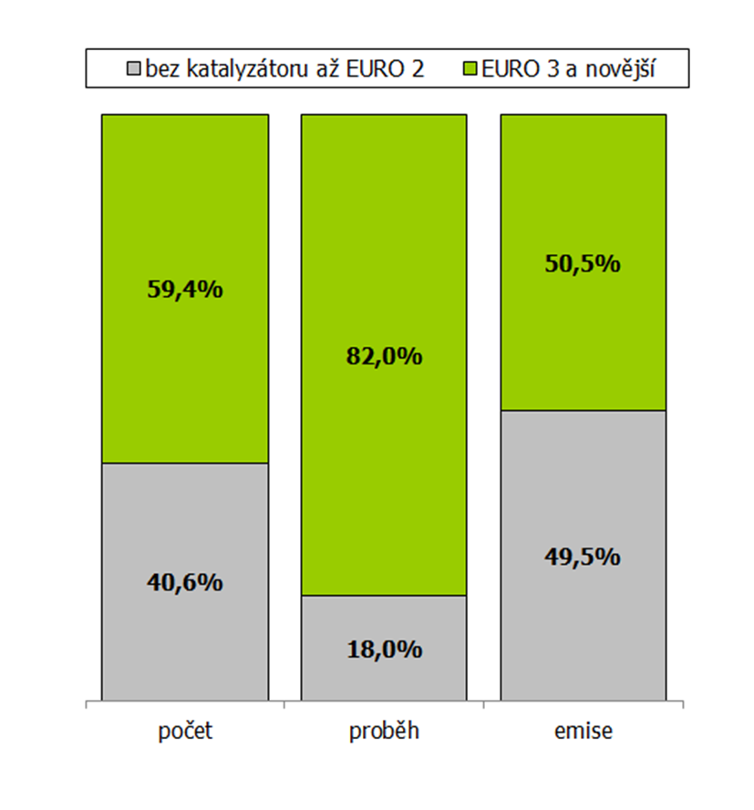
Os. automobily – počet, proběh, emise
Zdroj: TÜV SÜD, 2016

Slide 5
Nové registrace OA dle paliva
Zdroj: SDA

Slide 6
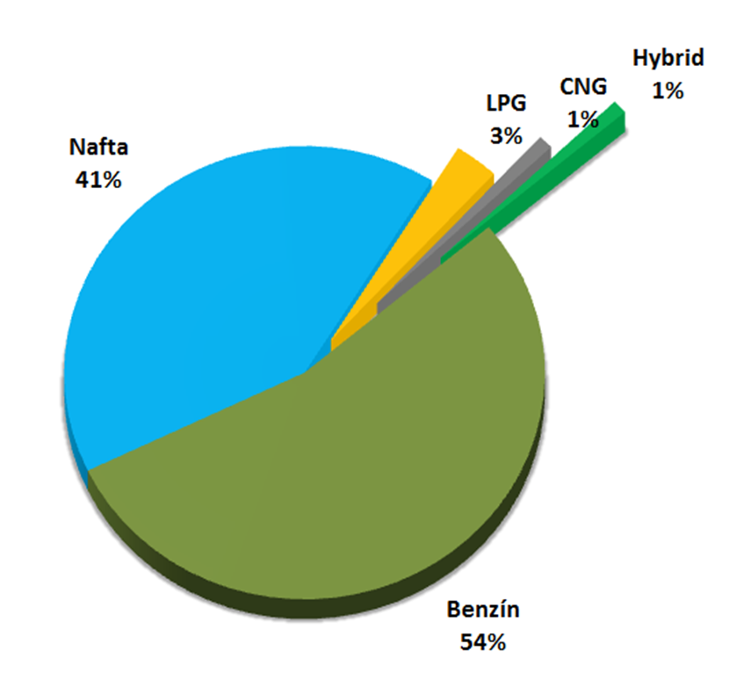
Struktura vozového parku v zemích EU
Zdroj: FuelsEurope Statistical Report 2016

Slide 7
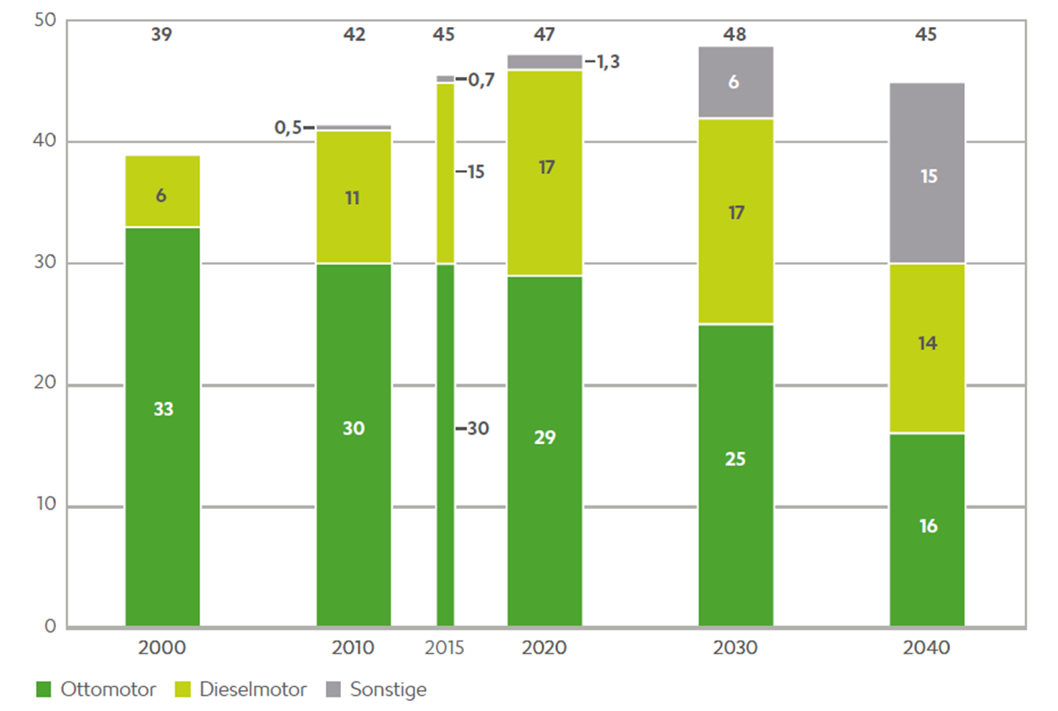
Prognóza vývoje počtu aut v Německu (mil. ks)
Zdroj: ExxonMobil Energieprognose Deutschland 2016-2040; září 2016

Slide 8
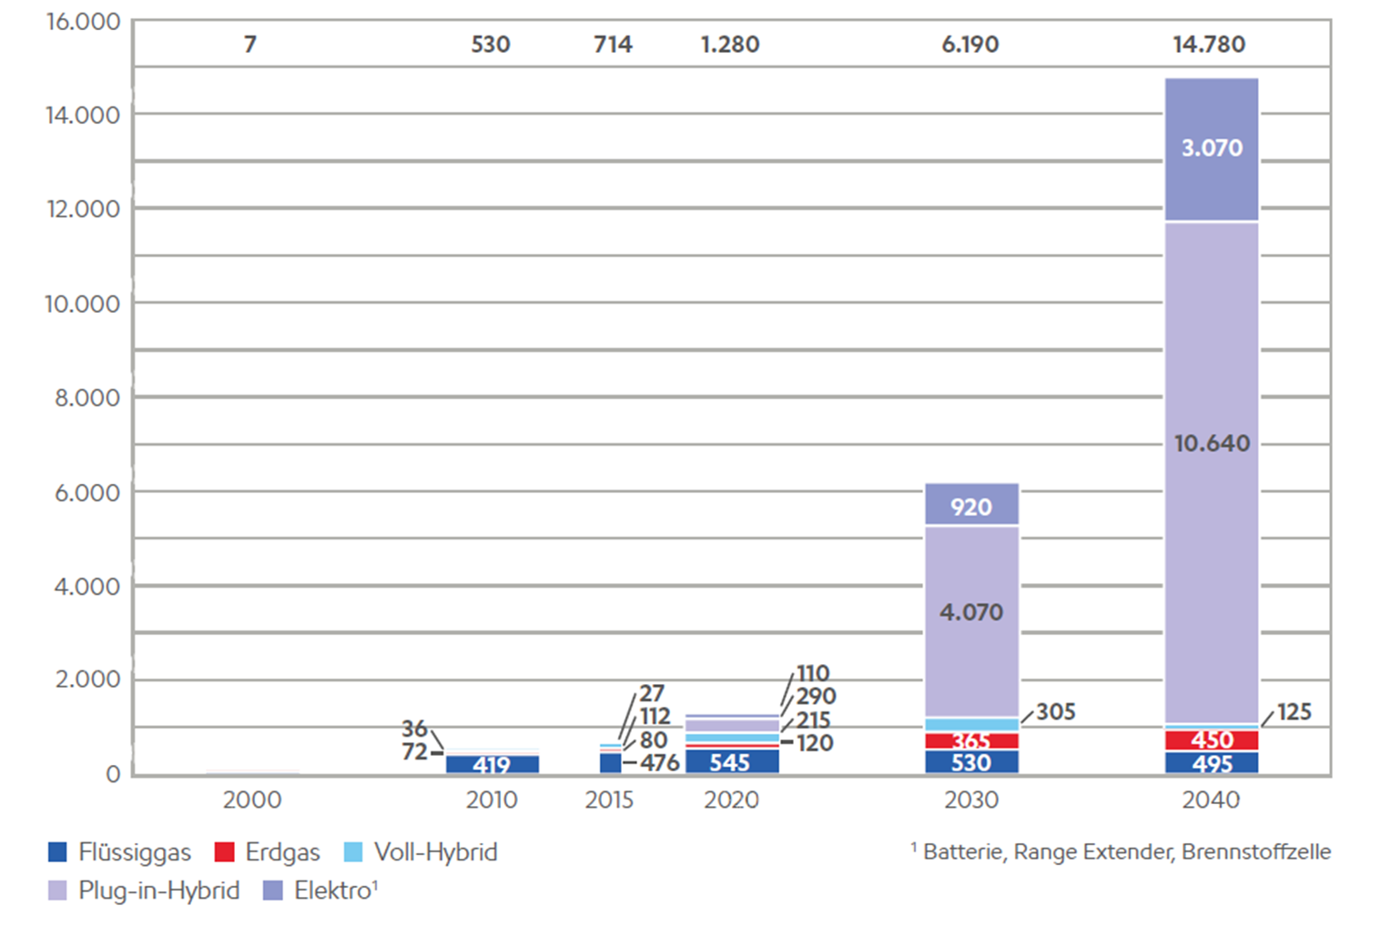
Prognóza vývoje počtu aut v Německu- ostatní (tis. ks)

Slide 9
Vývoj počtu čerpacích stanic
Zdroj: MPO

Slide 10
Čerpací stanice v ČR a okolních zemích
Zdroj: NOIA

Slide 11
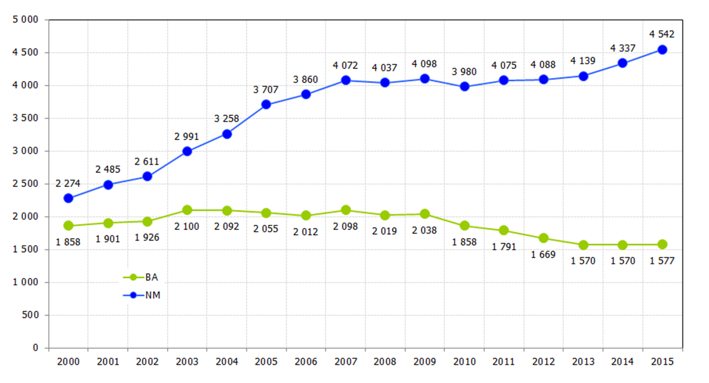
Údaje o dodávkách BA a NM na trh v ČR (kt)
Zdroj: ČSÚ

Slide 12
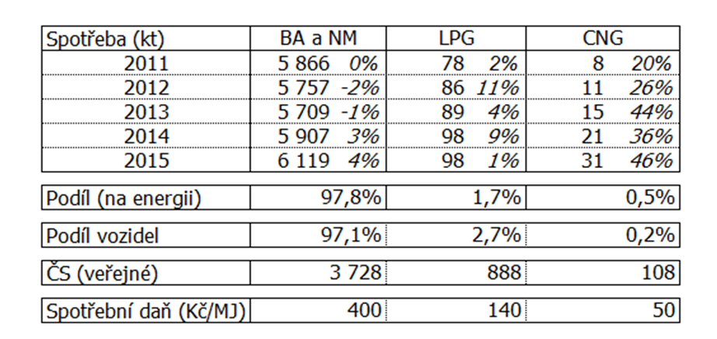
Uhlovodíková paliva
Zdroj: NOIA, ČSÚ, GŘc, ČPS

Slide 13
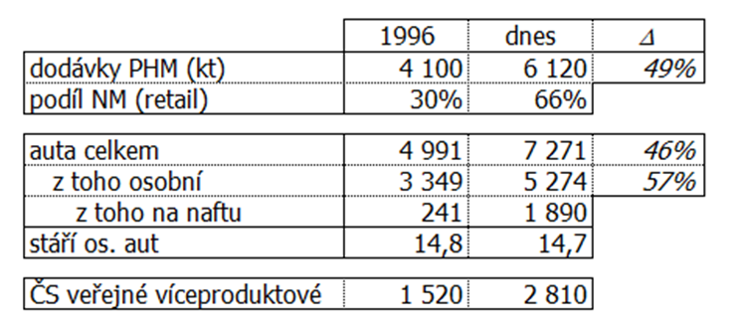
Trh 1996 a dnes

Slide 14
Legislativa: zákon o PHM
234/2013 Sb., účinnost 1.10.2013
zavedení kaucí pro distributory
130/2014 Sb., účinnost 1.7.2015
nález ÚS, ruší ustanovení o kaucích
157/2015 Sb. účinnost 1.7. 2015
reakce na nález Ústavního soudu, kauce 10 mil. Kč po splnění řady podmínek
od 1.8.2015 zavedena oznamovací povinnost pro distributory PHM
aktuálně: novela zákona projednávána jako tisk 861 v Poslanecké sněmovně, první čtení proběhlo 19.9.
V létě 2015 ČAPPO byl připraven obšírný návrh novely (definice čerpacích stanic, prodej PHM jen z čerpacích stanic jež jsou stavbou, fleetové karty, sortiment PHM, plnění a plombování cisteren…), nakonec z větší části nebyl přijat
transpozice směrnice EU o podpoře infrastruktury pro alternativní paliva (transpoziční termín listopad 2016)
definice alternativních paliv (do zákona se dostává elektřina), změny v povinnostech pro provozovatele a vlastníky čerpacích a dobíjecích stanic

Slide 15
Legislativa: zákon o PHM II
informační povinnost provozovatelů ČS (kompatibilita paliva a vozu, porovnání cen alternativních paliv s cenou benzínu)
mimo rámec transpozice
sjednocení režimu v povolování čerpacích stanic (§ 5, odst. 1 a 2 platného znění) „na základě kolaudačního rozhodnutí“ a „na povolení“ jednotně řešeno odkazem na ustanovení dalších relevantních zákonů a normy, sjednocení režimu
prodej na palivové karty nebude distribucí pohonných hmot
povinnost nabízet a prodávat benzín E5 skončí 1.1.2018 (doposud 31.12.2018)
Současně je připravována i novela vyhlášky 133/2010 Sb. (vyhláška o jakosti a evidenci pohonných hmot)
novelizace má v zásadě transpoziční charakter (alternativní paliva)
proběhlo meziresortní připomínkové řízení

Slide 16
Legislativa: zákon o ochraně ovzduší
382/2015 Sb., účinnost od 1.1.2016
kvartální plnění objemové povinnosti alespoň na ~ 70%
upřesnění podmínek pro započítávání biosložek do objemové povinnosti
nezapočítávání vysokoncentrovaných biopaliv do objemové povinnosti
aktuálně:
1. novelizace sněmovním tiskem 678 (26.10. doručeno k podpisu prezidentovi, předpokládaná účinnost 1.1.2017)
na základě ČAPPO iniciovaného pozm. návrhu snížení úspor emisí v letech 2017 až 2019 ze 4% na 3,5%; upřesnění podmínek započítávání biosložky jak v objemové, tak emisní povinnosti („zabránění recyklaci B100“)
2. novelizace sněmovním tiskem 924 (první čtení zařazeno na pořad probíhající schůze sněmovny, předpokládaná účinnost 1.4.2017)

Slide 17
Legislativa: zákon o ochraně ovzduší II
transpozice novelizovaných směrnic EU
možnost zohlednit dvojnásobně množství některých biopaliv (biopaliva z použitého kuchyňského oleje, kafilerních tuků a pokročilá biopaliva)
ustanovení o zohlednění CNG, LPG .... do emisní povinnosti na základě smlouvy o společném plnění povinnosti
možnost využít snížení emisí z těžby
pokuta 10 Kč za kg neušetřeného CO₂
Současně je připravována i novela nařízení vlády 351/2012 Sb., o kritériích udržitelnosti biopaliv

Slide 18
Legislativa: zákon o SPD
201/2014 Sb., účinnost 1.10.2014
znovuzavedení zelené nafty (rostlinná výroba, aktuálně i živočišná a lesnictví – sněmovní tisk 839)
331/2014 Sb., účinnost 1.1.2015
jištění spotřební daně
změna principů vydávání a odnímání povolení (spolehlivost, daňová bezdlužnost, ekonomická stabilita)
zvýšení limitu pro zajištění daně na 1,5 mld. Kč
zavedení registru osob, nakládajících se zvláštními minerálními oleji
157/2015 Sb., účinnost 1.7.2015
měřidla v daňových skladech minerálních olejů
315/2015 Sb., účinnost 1.7.2015
uvolnění zajištěného zboží (přeprava s vadnými doklady)
legislativní základ pro „alternativní doklady“
možnost v dokladech k dopravě uvádět pouze sazbu SPD a množství produktu
úprava rušení povolení z moci úřední

Slide 19
Legislativa: zákon o SPD II a další
382/2015 Sb., účinnost 1.1.2016
vyšší zdanění vysokoncentrovaných biopaliv (notifikace EU)
v přípravě: zavedení elektronického systému sledování doprav vybraných výrobků ve volném daňovém oběhu
Zákon o elektronické evidenci tržeb
ČSN 73 6060 Čerpací stanice pohonných hmot

Slide 20
ČAPPO
10 členských firem: Agrofert, Čepro, MERO, MOL, OMV, Shell, Total, Unicode, Unipetrol RPA a WAG
rozvíjí se činnost odborných sekcí: vedle tradiční sekce Maziva nově sekce Alternativní paliva, LPG, Provozování ČS a Přeprava pohonných hmot

